Slide 1
ALGORITMA & PEMOGRAMAN
13
Deret Ganjil
Fakultas Ilmu Komputer
Sistem Informasi
Hariesa Budi Prabowo, ST, MM
Pembuka
Daftar Pustaka
Akhiri Presentasi

Slide 2
Deret Ganjil
Deret ganjil merupakan deret angka yang berupa bilangan-bilangan ganjil

Slide 3
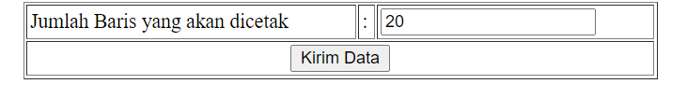
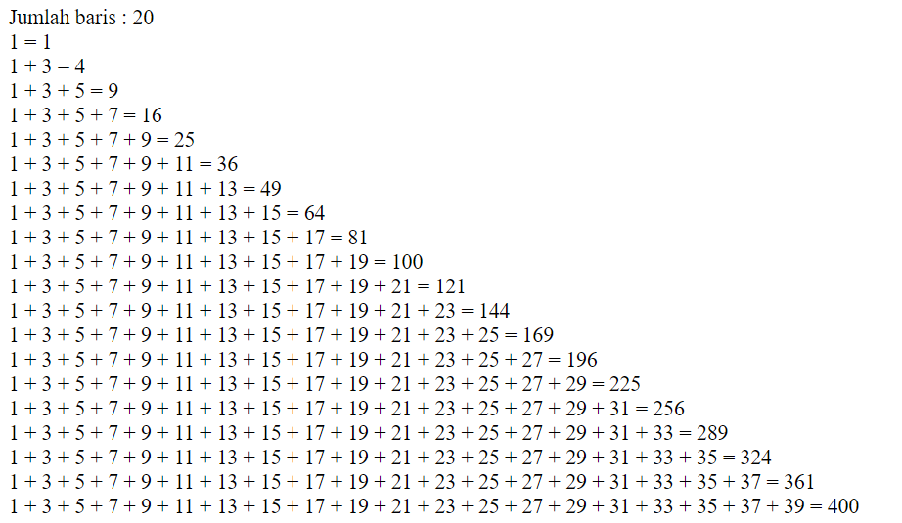
UI yang diminta

Slide 4
Aturan
Tidak menggunakan array
Menggunakan function, baik itu function rekrusif ataupun function dengan nilai balik
Penamaan file :
File pertama : namamahasiswa1.php
File Kedua : namamahasiswa2.php
Nama parameter
Nama paratemer di file pertama: namamahasiswa1_namaparam
Nama paratemer di file Kedua : namamahasiswa2_namaparam
Di kompres (dalam bentuk zip file) dan dimasukan di gform berikut : https://forms.gle/p4sApQEhnU4ZGFn5A

Slide 5
Harwikaya, dkk, Dasar Pemrograman, Penerbit Andi, 2017
Kjell Backman, Structured Programmming with c++, 2012
Sumber Internet :
https://www.petanikode.com/php-prosedur-fungsi/
https://smartdevtala.com/artikel/detail/pengertian-fungsi-function-di-php
https://jagongoding.com/web/php/dasar/fungsi/
https://www.babastudio.com/blog/Mengenal-Fungsi-dan-Prosedur-php
https://jagongoding.com/web/php/dasar/teka-teki-fibonacci/#solusi-3-menggunakan-fungsi-rekursif

